Slide 1











Slide 2

As Competências
Socioemocionais
São a base da aprendizagem e
diversas conquistas na vida
Notes:
Por exemplo, ao desenvolver as competências socioemocionais de um estudante que se considera pouco capaz de exercer suas competências de abertura ao novo (como a curiosidade para aprender), podemos ter ganhos no aprendizado de LP que equivaleria a 5,5 meses letivos A MAIS DE de aprendizado...
E QDO a gente olha para alunos com dificuldades em competências desse grupo de abertura ao novo, como a curiosidade para aprender em 2021, estima-se que mais de 380 mil alunos da rede estadual relatem se sentir pouco capazes para exercitar essas competências, um aumento de 41 mil alunos em relação a 2019
Ao desenvolver as competências socioemocionaais de um estudante que se considera pouco capaz de exercer suas competências de autogestão (como a determinação), dessa vez, podemos ter ganhos no aprendizado de Matemática que equivaleria a 3,5 meses letivos A MAIS DE nesse aprendizado...
E QDO a gente olha para alunos com dificuldades em competências desse grupo de autogestão, como a determinação em 2021, estima-se que mais de 341 mil alunos da rede estadual de São Paulo relatem se sentir pouco capazes em competências de Autogestão, um aumento de 40 mil alunos em relação a 2019.

Slide 3

Elas têm efeitos diretos
NA APRENDIZAGEM E
EM OUTROS ASPECTOS
que também apoiam o desempenho acadêmico
APRENDIZAGEM
PERTENCIMENTO ESCOLAR
SAÚDE MENTAL
BEM-ESTAR
OUTROS
MITIGAÇÃO
DA VIOLÊNCIA
ESTRATÉGIA DE
APRENDIZAGEM
COMPETÊNCIAS SOCIOEMOCIONAIS

Slide 4
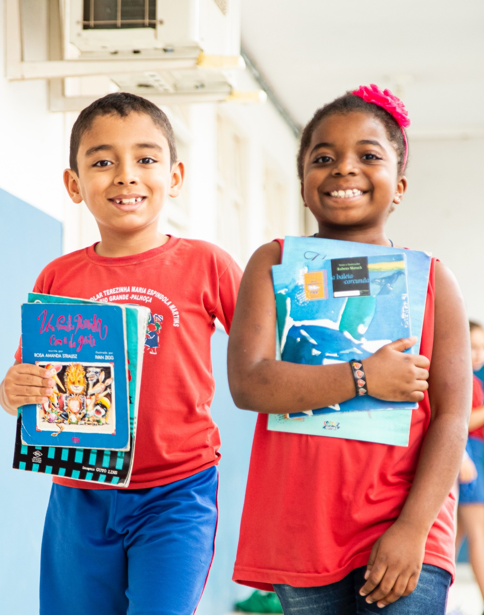

O que são as
COMPETÊNCIAS SOCIOEMOCIONAIS ?
São características pessoais que se manifestam nas formas de sentir, pensar
e agir ao se relacionar consigo mesmo, com os outros e com as situações. ​
Podem ser desenvolvidas por meio de EXPERIÊNCIAS DE APRENDIZAGEM​
Podem IMPACTAR DIVERSOS RESULTADOS DE VIDA DOS ESTUDANTES.​
Foco
Responsabilidade
Organização
Determinação
Persistência
Iniciativa Social
Assertividade
Entusiasmo
Empatia
Respeito
Confiança
Tolerância ao estresse
Autoconfiança
Tolerância à frustação
Curiosidade para aprender
Imaginação criativa
Interesse artístico
AUTOGESTÃO
ENGAJAMENTO
COM OUTROS
AMABILIDADE
RESILIÊNCIA
ABERTURA
AO NOVO
Notes:
Quais são essas socioemocionais? Um conjunto de competências, organizadas em 5 grupos, que dizem respeito a como nós nos sentimos, agimos, pensamos sobre o mundo, como a gente se relaciona com os outros e com a gente mesmo. Um ponto importante para ressaltar aqui é que elas podem ser desenvolvidas por meio das experiências de aprendizagem, ainda mais quando há intencionalidade nesse desenvolvimento, e que elas já constam na BNCC entre as competências gerais que consubstanciam, no âmbito pedagógico, os direitos de aprendizagem e desenvolvimento

Slide 5
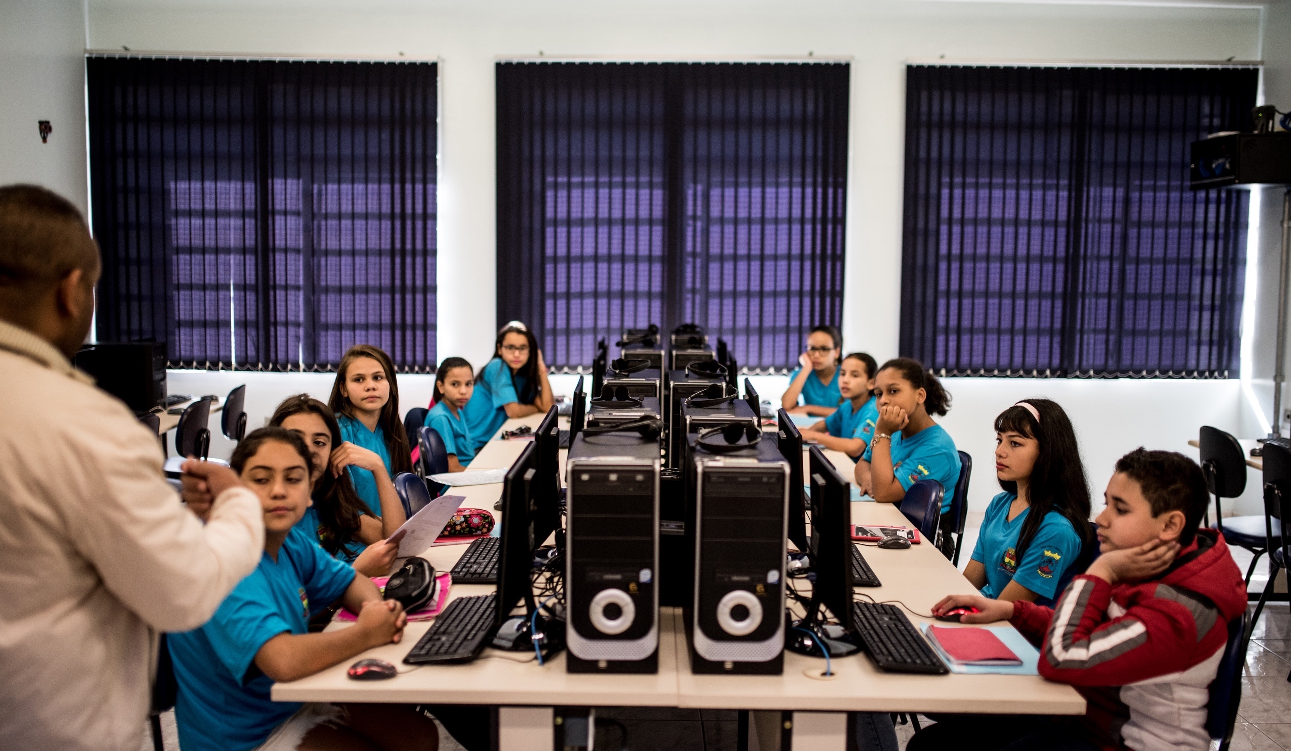
Mapeamento Socioemocional em parceria com
a Secretaria de Educação do Estado de SP
Dezembro de 2021
7.465
escolas
694.000
estudantes
Notes:
Quais são essas socioemocionais? Um conjunto de competências, organizadas em 5 grupos, que dizem respeito a como nós nos sentimos, agimos, pensamos sobre o mundo, como a gente se relaciona com os outros e com a gente mesmo. Um ponto importante para ressaltar aqui é que elas podem ser desenvolvidas por meio das experiências de aprendizagem, ainda mais quando há intencionalidade nesse desenvolvimento, e que elas já constam na BNCC entre as competências gerais que consubstanciam, no âmbito pedagógico, os direitos de aprendizagem e desenvolvimento

Slide 6
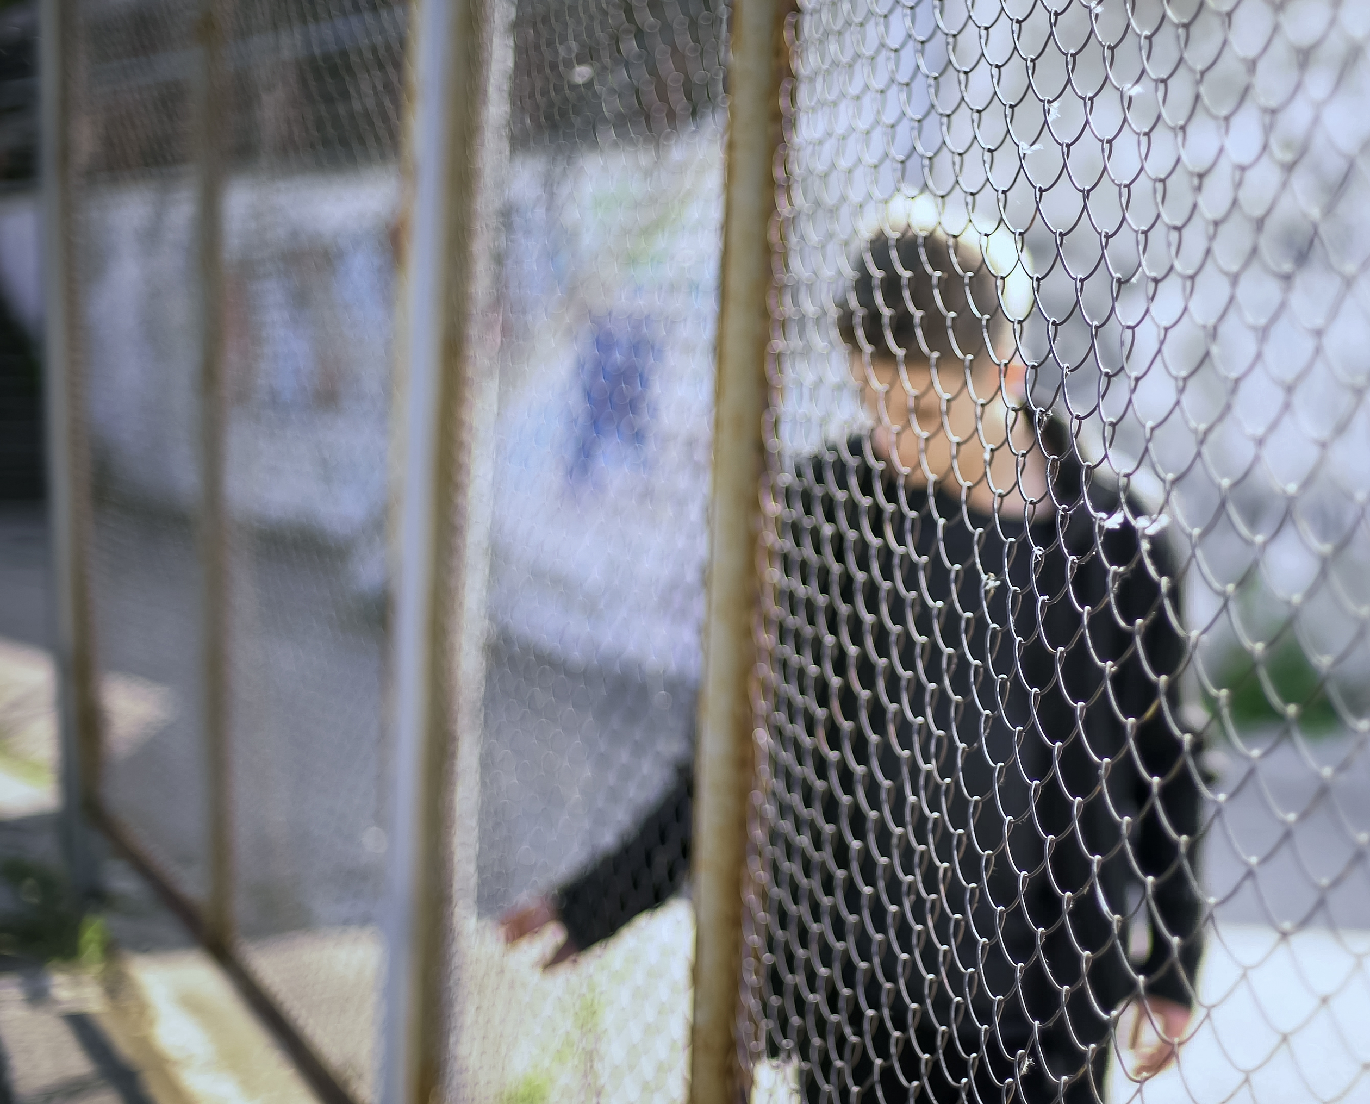
Em 2021, aumentou a porcentagem
de estudantes que se consideram
“nada ou pouco capazes”
no exercício de
TODAS as competências socioemocionais,
em TODOS os anos escolares avaliados,
em comparação com 2019​
Notes:
Quais são essas socioemocionais? Um conjunto de competências, organizadas em 5 grupos, que dizem respeito a como nós nos sentimos, agimos, pensamos sobre o mundo, como a gente se relaciona com os outros e com a gente mesmo. Um ponto importante para ressaltar aqui é que elas podem ser desenvolvidas por meio das experiências de aprendizagem, ainda mais quando há intencionalidade nesse desenvolvimento, e que elas já constam na BNCC entre as competências gerais que consubstanciam, no âmbito pedagógico, os direitos de aprendizagem e desenvolvimento

Slide 7
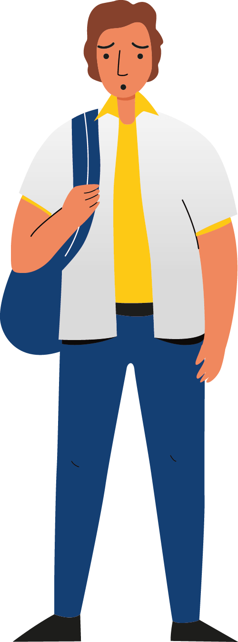


Diferenças das competências
entre 2019 e 2021​
As maiores quedas foram em em autogestão e amabilidade, macrocompetências fundamentais para a aprendizagem e saúde mental
Autogestão
Amabilidade
5,6
-12,6%
5,3
-7,4%
5,2
5,2
5,1
-10,1%
-6,1%
-9,8%
4,9
4,9
4,9
-8,3%
4,6
4,6
2019
2021
2019
2021
2019
2021
5º ano
9º ano
3ª série
QUEDAS FORAM TÃO SIGNIFICATIVAS QUANTO O DECLÍNIO DA APRENDIZAGEM
EM LÍNGUA PORTUGUESA E MATEMÁTICA​
Notes:
Continuando esse diagnóstico das perdas socioemocionais entre 2019 e 2021 que impactam diretamente o aprendizado, em 2019, avaliamos o percentual de estudantes de cada ano escolar que relatava se sentir com muitas dificuldades (ou seja, pouco capazes) de exercer o grupo de CSE que mais os ajudariam a alavancar seu aprendizado. Em 2021 repetimos essas análises e identificamos que esse percentual aumentou para todas as CSE relevantes ao aprendizado e em todos os anos escolares avaliados.
TODOS os percentuais aumentaram, de TODOS os anos escolares e para TODAS as competências avaliadas desse grupo (CSE relevantes para o aprendizado).
Curiosidade para aprender: é estimado que mais de 380k alunos da rede estadual de São Paulo relate se sentir MUITO pouco capaz no exercício da Curiosidade para aprender, de Abertura ao novo, competência muito relevante para o aprendizado (capaz de influenciar ganhos de até 5,5 meses de aprendizado a mais num ano letivo). Em 2019, eram 338k alunos, aumento de 42k alunos.
Determinação: é estimado que mais de 341k alunos da rede estadual de São Paulo relate se sentir MUITO pouco capaz no exercício da Curiosidade para aprender, de Abertura ao novo, competência muito relevante para o aprendizado (capaz de influenciar ganhos de até 5,5 meses de aprendizado a mais num ano letivo. Em 2019, eram 301k alunos, aumento de quase 40k alunos.

Slide 8

Estudante
5º Ano
O QUE SIGNIFICAM ESSAS COMPETÊNCIAS MAIS BAIXAS?
Quais competências são relatadas mais baixas?
Eu não me preocupo com o que acontece com os outros
Responsabilidade
Empatia
Eu tenho dificuldade em cumprir o que prometi

Slide 9
Estudante
9º Ano
O QUE SIGNIFICAM ESSAS COMPETÊNCIAS MAIS BAIXAS?
Quais competências são relatadas mais baixas?
Não consigo terminar todo o meu dever de casa
Persistência
Empatia
Não costumo ajudar meus colegas quando trabalhamos em grupo

Slide 10
Estudante
3ª Série
O QUE SIGNIFICAM ESSAS COMPETÊNCIAS MAIS BAIXAS?
Quais competências são relatadas mais baixas?
Não me preocupo com o que acontece com os outros
Responsabilidade
Empatia
Foco
Não consigo estudar um texto para uma prova
Não consigo fazer coisas sem me distrair

Slide 11



Personas
sintomas das competências
O QUE SIGNIFICA TER ESSAS COMPETÊNCIAS TÃO BAIXAS?
PERSISTÊNCIA:
“Estudar um texto para uma prova.”
"Terminar todo seu dever de casa."
EMPATIA:
“Costumo não ajudar meus colegas quando trabalhamos em grupo.”
“Eu me preocupo com o que acontece com os outros.”
RESPONSABILIDADE:
“Só faço promessas que sei que conseguirei cumprir.”
“Tenho dificuldade em cumprir com o que prometi.”
FOCO:
"Consigo prestar atenção naquilo que estou fazendo."
Concentrar-se em tarefas que iniciou.
Fazer coisas sem se distrair.
Manter atenção e não se perder quando está fazendo tarefas.
QUAIS COMPETÊNCIAS SÃO RELATADAS MAIS BAIXAS?
3ª série
9º ano
Persistência
Empatia
Foco
5º ano
Persistência
Empatia
Responsabilidade
Empatia
Notes:
Continuando esse diagnóstico das perdas socioemocionais entre 2019 e 2021 que impactam diretamente o aprendizado, em 2019, avaliamos o percentual de estudantes de cada ano escolar que relatava se sentir com muitas dificuldades (ou seja, pouco capazes) de exercer o grupo de CSE que mais os ajudariam a alavancar seu aprendizado. Em 2021 repetimos essas análises e identificamos que esse percentual aumentou para todas as CSE relevantes ao aprendizado e em todos os anos escolares avaliados.
TODOS os percentuais aumentaram, de TODOS os anos escolares e para TODAS as competências avaliadas desse grupo (CSE relevantes para o aprendizado).
Curiosidade para aprender: é estimado que mais de 380k alunos da rede estadual de São Paulo relate se sentir MUITO pouco capaz no exercício da Curiosidade para aprender, de Abertura ao novo, competência muito relevante para o aprendizado (capaz de influenciar ganhos de até 5,5 meses de aprendizado a mais num ano letivo). Em 2019, eram 338k alunos, aumento de 42k alunos.
Determinação: é estimado que mais de 341k alunos da rede estadual de São Paulo relate se sentir MUITO pouco capaz no exercício da Curiosidade para aprender, de Abertura ao novo, competência muito relevante para o aprendizado (capaz de influenciar ganhos de até 5,5 meses de aprendizado a mais num ano letivo. Em 2019, eram 301k alunos, aumento de quase 40k alunos.

Slide 12



Socioemocionais e
Desempenho Escolar
Porcentagem de estudantes que se considera nada, pouco ou medianamente desenvolvidos nas competências socioemocionais mais relevantes para o desempenho escolar
Alunos do 5º ano
Alunos de 9º ano
Alunos 3ª série
Responsabilidade
Determinação
Curiosidade
para aprender
Empatia
Respeito
Determinação
Curiosidade
para aprender
Empatia
Responsabilidade
Respeito
Determinação
Curiosidade
para aprender
Empatia
Responsabilidade
Respeito
Notes:
Continuando esse diagnóstico das perdas socioemocionais entre 2019 e 2021 que impactam diretamente o aprendizado, em 2019, avaliamos o percentual de estudantes de cada ano escolar que relatava se sentir com muitas dificuldades (ou seja, pouco capazes) de exercer o grupo de CSE que mais os ajudariam a alavancar seu aprendizado. Em 2021 repetimos essas análises e identificamos que esse percentual aumentou para todas as CSE relevantes ao aprendizado e em todos os anos escolares avaliados.
TODOS os percentuais aumentaram, de TODOS os anos escolares e para TODAS as competências avaliadas desse grupo (CSE relevantes para o aprendizado).
Curiosidade para aprender: é estimado que mais de 380k alunos da rede estadual de São Paulo relate se sentir MUITO pouco capaz no exercício da Curiosidade para aprender, de Abertura ao novo, competência muito relevante para o aprendizado (capaz de influenciar ganhos de até 5,5 meses de aprendizado a mais num ano letivo). Em 2019, eram 338k alunos, aumento de 42k alunos.
Determinação: é estimado que mais de 341k alunos da rede estadual de São Paulo relate se sentir MUITO pouco capaz no exercício da Curiosidade para aprender, de Abertura ao novo, competência muito relevante para o aprendizado (capaz de influenciar ganhos de até 5,5 meses de aprendizado a mais num ano letivo. Em 2019, eram 301k alunos, aumento de quase 40k alunos.

Slide 13





Saúde
Mental
69%
dos estudantes
da rede de São Paulo relataram SINTOMAS DE DEPRESSÃO E DE ANSIEDADE EM NÍVEIS ALTOS.
Exemplos de sintomas relatados:
33,0%
18,8%
18,1%
Têm dificuldades moderadas para conseguir se concentrar no que está fazendo.​
Se sentem totalmente
esgotado e sob pressão.​
Perderem totalmente o sono por conta das suas preocupações. ​
13,6%
11,4%
Perderam a confiança
em si mesmo.​
Se sentem totalmente
triste e deprimido.​
Notes:
Continuando esse diagnóstico das perdas socioemocionais entre 2019 e 2021 que impactam diretamente o aprendizado, em 2019, avaliamos o percentual de estudantes de cada ano escolar que relatava se sentir com muitas dificuldades (ou seja, pouco capazes) de exercer o grupo de CSE que mais os ajudariam a alavancar seu aprendizado. Em 2021 repetimos essas análises e identificamos que esse percentual aumentou para todas as CSE relevantes ao aprendizado e em todos os anos escolares avaliados.
TODOS os percentuais aumentaram, de TODOS os anos escolares e para TODAS as competências avaliadas desse grupo (CSE relevantes para o aprendizado).
Curiosidade para aprender: é estimado que mais de 380k alunos da rede estadual de São Paulo relate se sentir MUITO pouco capaz no exercício da Curiosidade para aprender, de Abertura ao novo, competência muito relevante para o aprendizado (capaz de influenciar ganhos de até 5,5 meses de aprendizado a mais num ano letivo). Em 2019, eram 338k alunos, aumento de 42k alunos.
Determinação: é estimado que mais de 341k alunos da rede estadual de São Paulo relate se sentir MUITO pouco capaz no exercício da Curiosidade para aprender, de Abertura ao novo, competência muito relevante para o aprendizado (capaz de influenciar ganhos de até 5,5 meses de aprendizado a mais num ano letivo. Em 2019, eram 301k alunos, aumento de quase 40k alunos.

Slide 14

Socioemocionais e
Saúde mental
Porcentagem de estudantes que se considera nada, pouco ou medianamente desenvolvidos nas competências socioemocionais mais relevantes para a saúde mental
5º ano
9º ano
3ª série
Foco
Determinação
Foco
Determinação
Foco
Tolerância
ao estresse
Autoconfiança
Determinação
Entusiasmo
Confiança
Autoconfiança
Entusiasmo
Confiança
Autoconfiança
Confiança
Tolerância
ao estresse
Tolerância
ao estresse
Entusiasmo
Aproximadamente 70% dos estudantes da rede de São Paulo sentem-se nada, pouco ou medianamente capazes de exercitar a competência CONFIANÇA.
Notes:
Continuando esse diagnóstico das perdas socioemocionais entre 2019 e 2021 que impactam diretamente o aprendizado, em 2019, avaliamos o percentual de estudantes de cada ano escolar que relatava se sentir com muitas dificuldades (ou seja, pouco capazes) de exercer o grupo de CSE que mais os ajudariam a alavancar seu aprendizado. Em 2021 repetimos essas análises e identificamos que esse percentual aumentou para todas as CSE relevantes ao aprendizado e em todos os anos escolares avaliados.
TODOS os percentuais aumentaram, de TODOS os anos escolares e para TODAS as competências avaliadas desse grupo (CSE relevantes para o aprendizado).
Curiosidade para aprender: é estimado que mais de 380k alunos da rede estadual de São Paulo relate se sentir MUITO pouco capaz no exercício da Curiosidade para aprender, de Abertura ao novo, competência muito relevante para o aprendizado (capaz de influenciar ganhos de até 5,5 meses de aprendizado a mais num ano letivo). Em 2019, eram 338k alunos, aumento de 42k alunos.
Determinação: é estimado que mais de 341k alunos da rede estadual de São Paulo relate se sentir MUITO pouco capaz no exercício da Curiosidade para aprender, de Abertura ao novo, competência muito relevante para o aprendizado (capaz de influenciar ganhos de até 5,5 meses de aprendizado a mais num ano letivo. Em 2019, eram 301k alunos, aumento de quase 40k alunos.

Slide 15

Apesar dos resultados, os dados trazem uma boa perspectiva
Pela primeira vez é possível ter
um diagnóstico real dos desafios,
utilizando os DADOS COMO UMA BÚSSOLA para o desenho de políticas públicas e intervenções direcionadas
Notes:
Assim, avaliamos e continuaremos fazendo para que consigamos nortear nossas ações de forma mais eficiente...

Slide 16
LOGO ANIMADO (não redimensionar)

